Slide 1
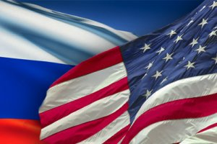
Презентація на тему:
Холодна
Війна

Slide 2
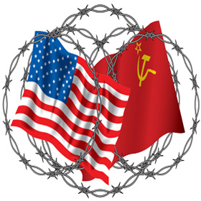
Термін « Холодна Війна»
Холо́дна війна́ — глобальна геополітична, економічна та ідеологічна конфронтація між Радянським Союзом і його союзниками, з одного боку, і США та Західною Європою і їх союзниками — з іншого, що тривала з середини 1940-х до початку 1990-х років.
Вперше термін «холодна війна» застосував для опису протистояння Сполучених Штатів і Радянського Союзу Джордж Орвелл в статті «Ти і атомна бомба», що з'явилася на світ у 1945 році.
Термін «холодна війна» вперше було вжито кастильським принцем Хуаном Мануелем у XIV ст. Він зазначав, що «гарячі» і «холодні» війни відрізняються тим, як вони закінчуються. « Гарячі війни» закінчуються загибеллю держав або миром, а «Холодні війни» не приносять ні миру, ні честі, тим, хто їх розв'язав.

Slide 3

Холодна війна супроводжувалася:
Гонкою озброєнь і посиленою підготовкою до «гарячої» війни.
Суперництвом у всіх сферах суспільного життя.
Гострою ідеологічною боротьбою і створенням образу зовнішнього ворога.
Боротьбою за сфери впливу в світі.
Локальними збройними конфліктами.

Slide 4
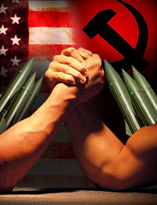
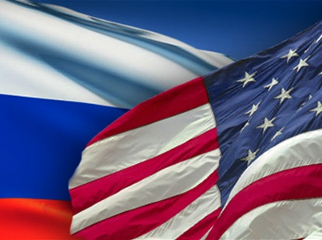
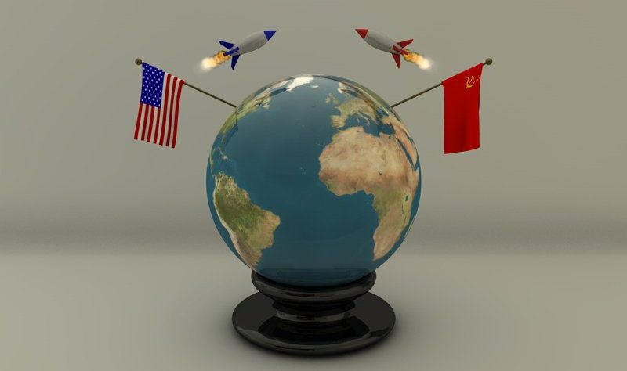
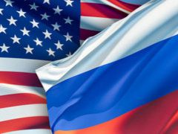
Хронологічні рамки «холодної війни»
1946
1991

Slide 5
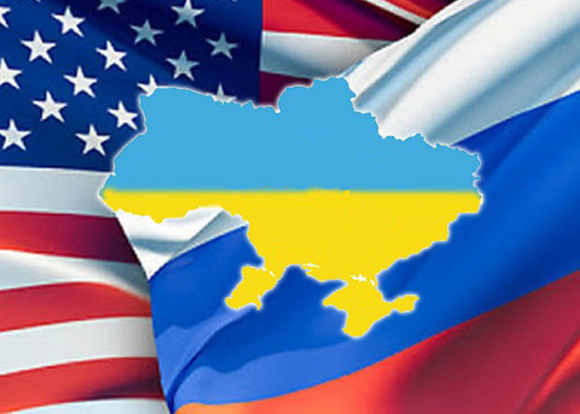

Холодна Війна повертається?
Після того як Президент США Барак Обама на початку серпня 2013 року скасував, заплановану у рамках стратегічного діалогу із РФ, зустріч із Президентом РФ Володимиром Путіним, відразу у світових ЗМІ почалися спекуляції різного роду на тему «Нової Холодної війни».
Однак, і такий розвиток подій буде фактично негативним сценарієм. Чому? В одній із своїх публікацій російський політолог Сергій Караганов говорив про те, що потрібно долати мислення Холодної війни – програші Заходу вже давно не є перемогами РФ. Так само, як і майбутня структурна криза РФ не є причиною для Вашингтону «бити себе на радощах у груди і танцювати на руїнах Берлінського муру». Граючи у нову-стару Велику Гру, або просто ігноруючи один одного, обидві країни не можуть разом давати відповіді на виклики XXI століття, що загрожують їм в однаковій мірі.

Slide 6
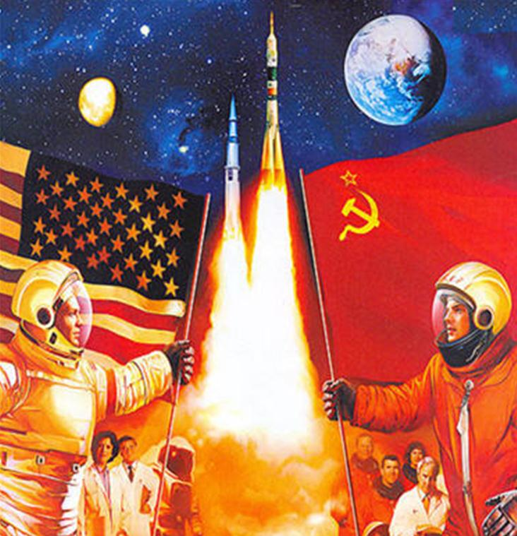




Причини «холодної війни»
Відсутність спільного ворога у країн антигітлерівської коаліції
Прагнення СРСР і США до домінування в післявоєнному світі
Протиріччя між капіталістичною і соціалістичною суспільно-політичними системами.
Політичні амбіції керівників СРСР (Йосип Сталін) і США (Гаррі Трумен)

Slide 7
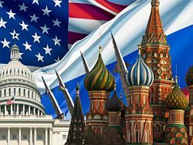
Початок «холодної війни»
Похолодання у відносинах між СРСР і США з'явилися відразу після закінчення Другої світової війни.
Початок «холодній війні» було покладено в березні 1946 промовою у Фултоні Вінстона Черчілля.
Проголошення в 1947 Г. Труменом доктрини ще більше погіршило відносини СРСР зі своїми колишніми союзниками.
Фултонська промова Черчілля і доктрина Трумена були сприйняті СРСР як заклик до війни.

Slide 8

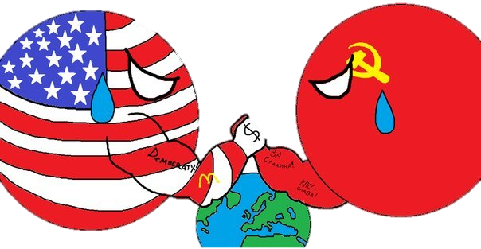
Ступінь вини наддержав в розв'язанні «холодної війни»
Існує три точки зору щодо проблеми винуватості наддержав в розв'язуванні «Холодної війни».

Slide 9

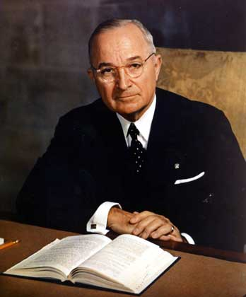
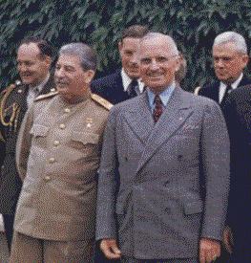
Доктрина Трумена припускала:
Надання економічної допомоги країнам Європи.
Створення військово-політичного союзу західних країн під керівництвом США.
Розміщення уздовж кордонів СРСР мережі військових баз США.
Підтримку внутрішньої опозиції в країнах Східної Європи.
Використання ядерної зброї.

Slide 10

Перша точка зору: винні США
Створення атомної бомби і розробка плану «Дропшот» (" Моментальний удар")
Фултонська промова У. Черчілля
Доктрина Трумена
Створення військових баз уздовж кордону СРСР
Створення Федеративної Республіки Німеччини (ФРН)
Створення НАТО
Участь у Корейській війні

Slide 11

Друга точка зору: винен СРСР
Встановлення радянського контролю над країнами Східної Європи
Курс Сталіна на протистояння із Заходом і нову війну
Блокада Західного Берліна
Участь у Корейській війні
Створення атомної бомби і включення в гонку озброєнь
Керівництво міжнародним комуністичним рухом

Slide 12

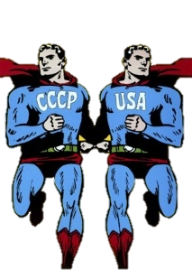
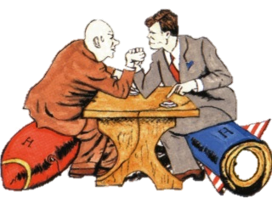
Третя точка зору:
У розв'язуванні «холодної війни»
в рівній мірі
відповідальні СРСР і США

Slide 13

Наслідки «холодної війни» для СРСР
Величезні витрати на гонку озброєнь.
Витрати на підтримку країн-сатілітів (країн, що входять ОВД).
Встановлення «залізної завіси», обмеження контактів з країнами Заходу.
Жорсткість внутрішньополітичного курсу
Відсутність доступу до новітніх закордонних технологій, технологічне відставання від країн Заходу.

Slide 14
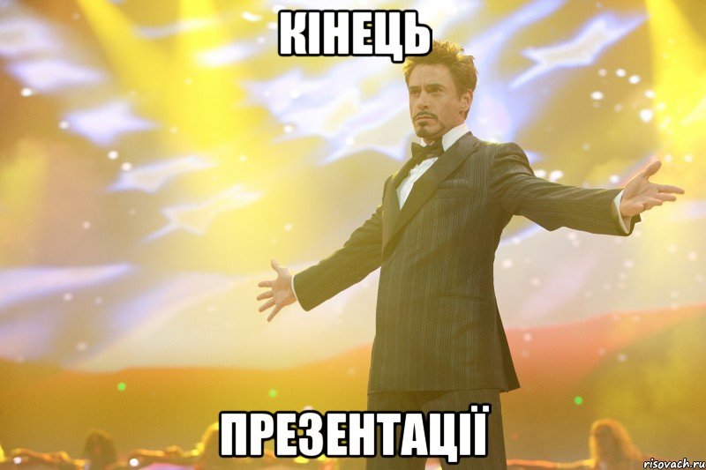
Підготували
учениці 11 класу
Дорощук Соломія і Хоміцька Аліна.

